Slide 1
第8章 通信系统
Communication Systems

Slide 2
8.0 引言
一般的通信系统由以下环节组成:
调制是指用一个信号去控制另一个信号的某一个参量的过程。
控制信号称为调制信号，也称为基带信号。
被控制的信号称为载波。
变换器
变换器
消息
信号
信号
消息
发送系统
信道
接收系统
调制
解调

Slide 3
8.0 引言
在通信系统中广泛采用调制技术是因为:
任何信道都有它自己的传输特性;
信道的带宽往往比一路信号的带宽要大得多;
若信号以电磁波形式发送到信道，当发射天线的尺寸大约为信号波长的1/10或更大一些时，天线的辐射效率最高。
电磁波可以用波长、频率或能量来描述。波长(λ)和频率(ν)关系式为：
λ = c / ν
其中c是光速（2.998x10⁸m/s），

Slide 4
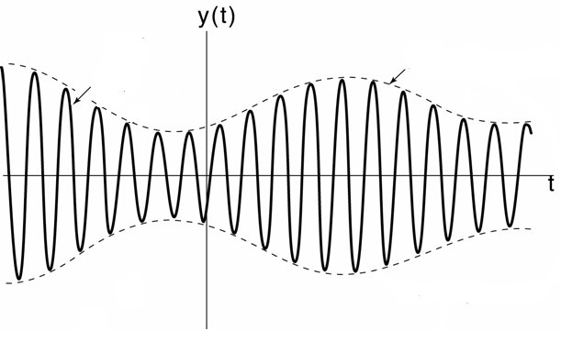
8.1 正弦幅度调制
幅度调制的数学模型是乘法器。
其中 为调制信号(基带信号)， 为载波， 为已调信号。
当 时称为正弦幅度调制。

Slide 5
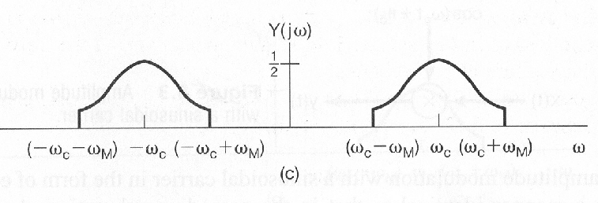
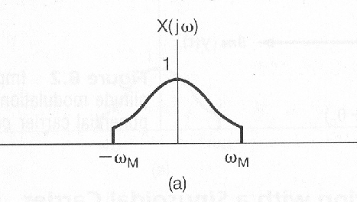
8.1 正弦幅度调制
若暂时不考虑载波的相位，即
此时载波 的频谱为：
则已调信号的频谱为：
下边带
上边带
由于在已调信号的频谱中同时保留了基带信号的上、下两个边带，故称其为双边带调制。

Slide 6
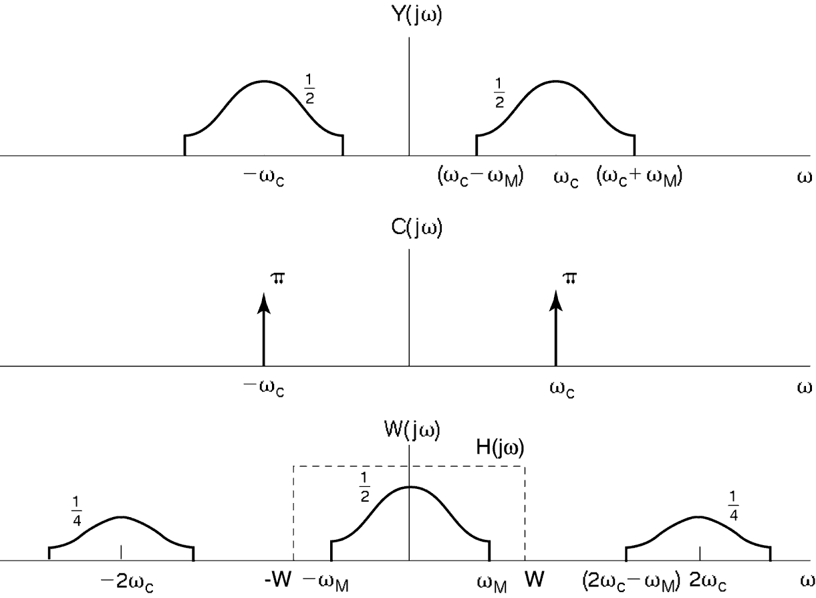
8.2 正弦幅度调制的解调
同步解调:
将 再次与同频载波相乘，有:

Slide 7
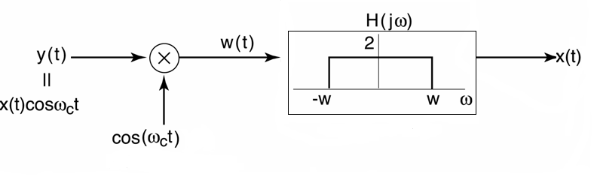
8.2 正弦幅度调制的解调
只要滤掉第二项即可实现对 的恢复。
技术关键：
解调端所用的载波必须与调制时的载波同频。
所用理想低通滤波器的截止频率要满足:

Slide 8
4.5 相乘性质
1
0
0

Slide 9
4.5 相乘性质
1/2
正弦幅度调制等效于在频域将调制信号的频谱搬移到载频位置。

Slide 10
4.5 相乘性质
例2. 同步解调:
1/2
1/4
1/4

Slide 11
4.5 相乘性质
此时，用一个频率特性为 的理想低通滤波器即可从 恢复出 。
2
只要
即可。
0

Slide 12
8.2 正弦幅度调制的解调
载波相位的影响(调制与解调有同步要求)： 假定调制时载波 解调时载波 ，则
当 不随时间变化，而且 时, 是一个常数。此时，可以通过前面讨论的解调系统实现解调。
当 时，由于 不能实现解调。

Slide 13
8.2 正弦幅度调制的解调
可见，必须要求调制和解调时所使用的载波不仅要严格同频，而且要同相。因此这种解调方法称为同步解调。

Slide 14
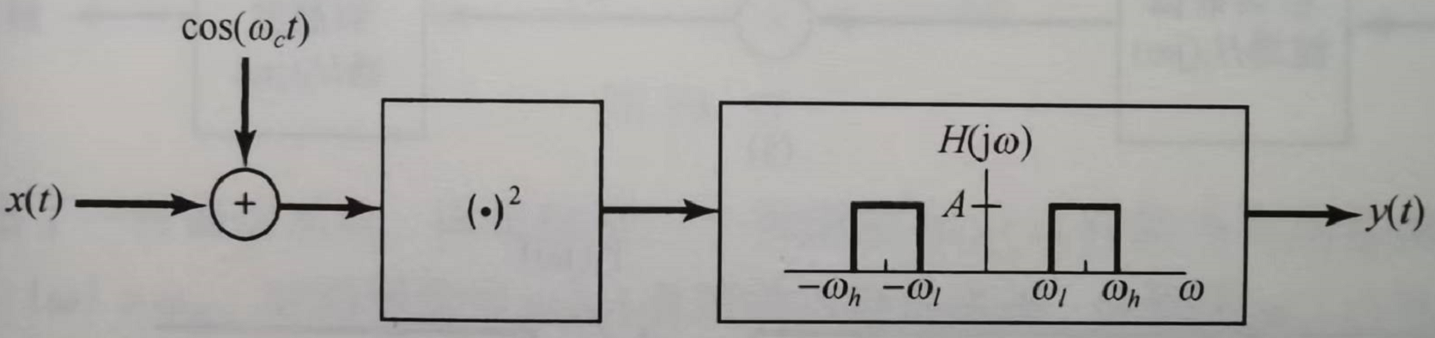
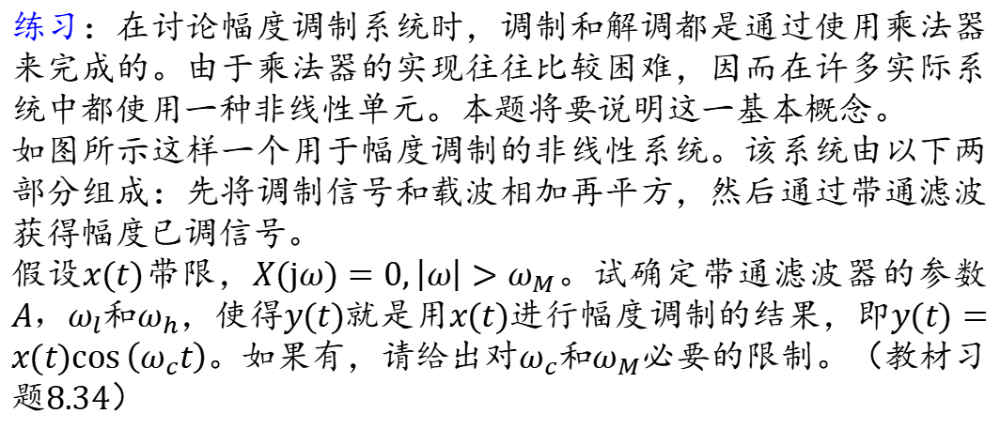
8.2 正弦幅度调制的解调
练习：在讨论幅度调制系统时，调制和解调都是通过使用乘法器来完成的。由于乘法器的实现往往比较困难，因而在许多实际系统中都使用一种非线性单元。本题将要说明这一基本概念。
如图所示这样一个用于幅度调制的非线性系统。该系统由以下两部分组成：先将调制信号和载波相加再平方，然后通过带通滤波获得幅度已调信号。
假设$x(t)$带限，$X(jω)=0,\left|ω\right|>ω_{M}$。试确定带通滤波器的参数$A，ω_{l}$和$ω_{h}$，使得$y(t)$就是用$x(t)$进行幅度调制的结果，即$y(t)=x(t)\cos\left(ω_{c}t\right)$。如果有，请给出对$ω_{c}$和$ω_{M}$必要的限制。（教材习题8.34）

Slide 15
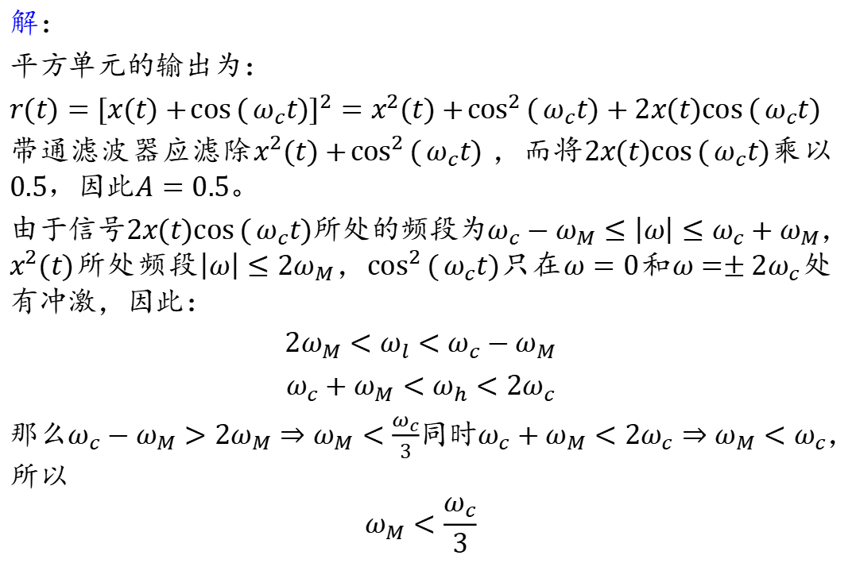
8.2 正弦幅度调制的解调
解：
平方单元的输出为：
$$r(t)=[x(t)+\cos{(}ω_{c}t)]^{2}=x^{2}(t)+\cos^{2}{(}ω_{c}t)+2x(t)\cos{(}ω_{c}t)$$
带通滤波器应滤除$x^{2}(t)+\cos^{2}{(}ω_{c}t)$ ，而将$2x(t)\cos{(}ω_{c}t)$乘以$0.5，$因此$A=0.5$。
由于信号$2x(t)\cos{(}ω_{c}t)$所处的频段为$ω_{c}−ω_{M}≤\left|ω\right|≤ω_{c}+ω_{M}$，$x^{2}(t)$所处频段$\left|ω\right|≤2ω_{M}$，$\cos^{2}{(}ω_{c}t)$只在$ω=0$和$ω=±2ω_{c}$处有冲激，因此：
$$2ω_{M}<ω_{l}<ω_{c}−ω_{M}$$
$$ω_{c}+ω_{M}<ω_{h}<2ω_{c}$$
那么$ω_{c}−ω_{M}>2ω_{M}⇒ω_{M}<\frac{ω_{c}}{3}$同时$ω_{c}+ω_{M}<2ω_{c}⇒ω_{M}<ω_{c}$，所以
$$ω_{M}<\frac{ω_{c}}{3}$$

Slide 16
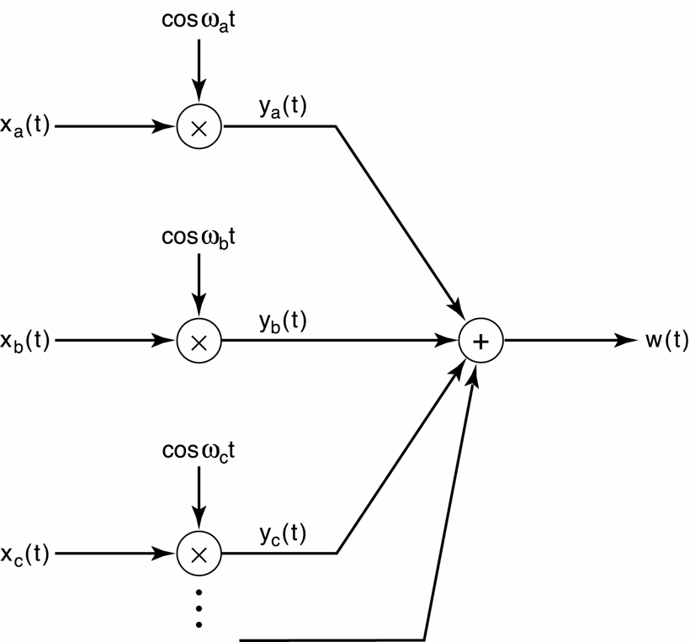
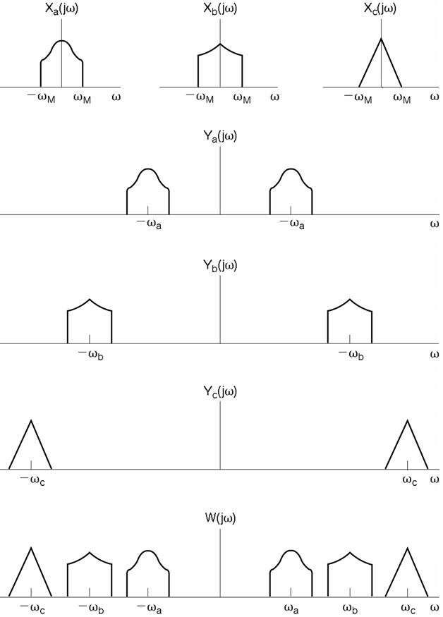
8.3 频分多路复用
频分复用可以大大提高信道频率资源的利用率。

Slide 17
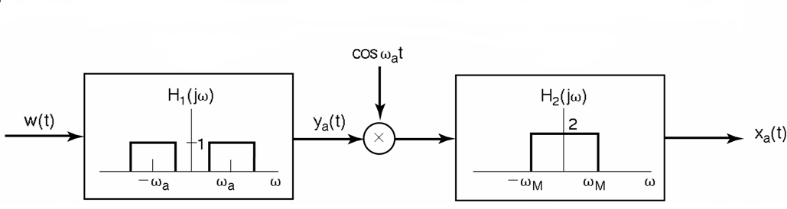
8.3 频分多路复用
对频分多路复用信号解调时，首先要解复用：从复用信号的频谱中利用带通滤波器滤出所需的一路信号，然后对该路信号进行解调。
解复用
解调
频分多路复用信号的解调

Slide 18
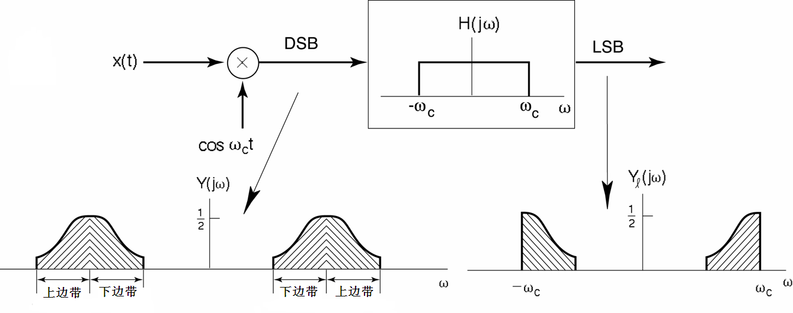
8.4 单边带正弦幅度调制
单边带正弦幅度调制信号的产生：一种方法是通过滤波法实现，即利用边带滤波器，滤除一个边带。
双边带信号
下边带信号
见习题8.28讨论，保留下边带

Slide 19
课后作业
8.24

Slide 20
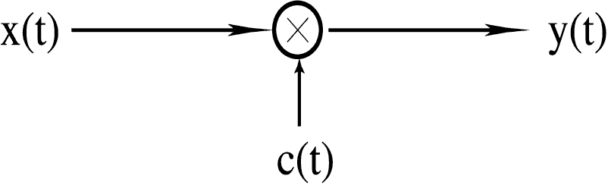
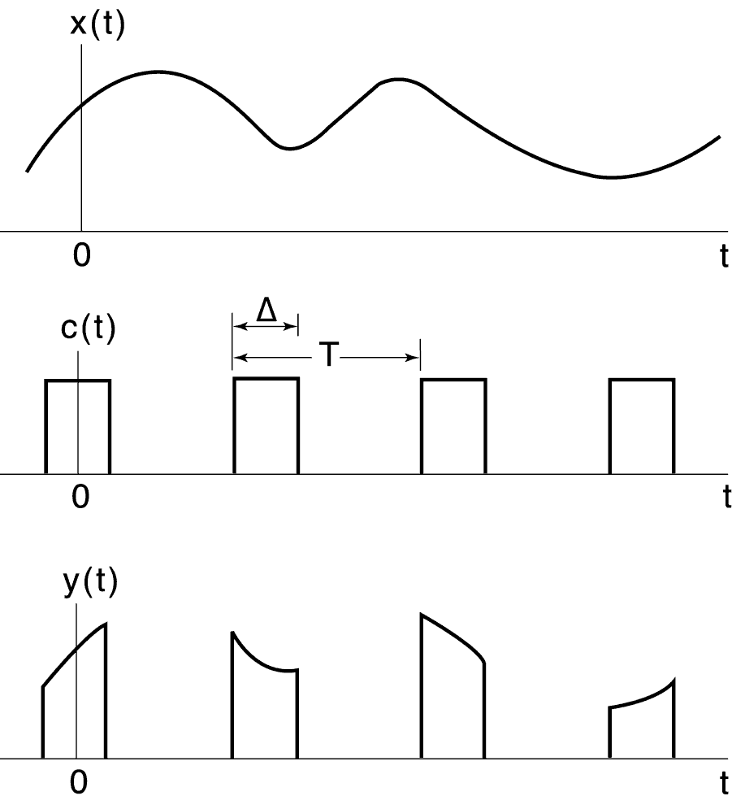
8.5 脉冲串作载波的幅度调制
一. 脉冲串载波调制: 幅度调制的载波信号是脉冲串。
频域分析：
其中：

Slide 21
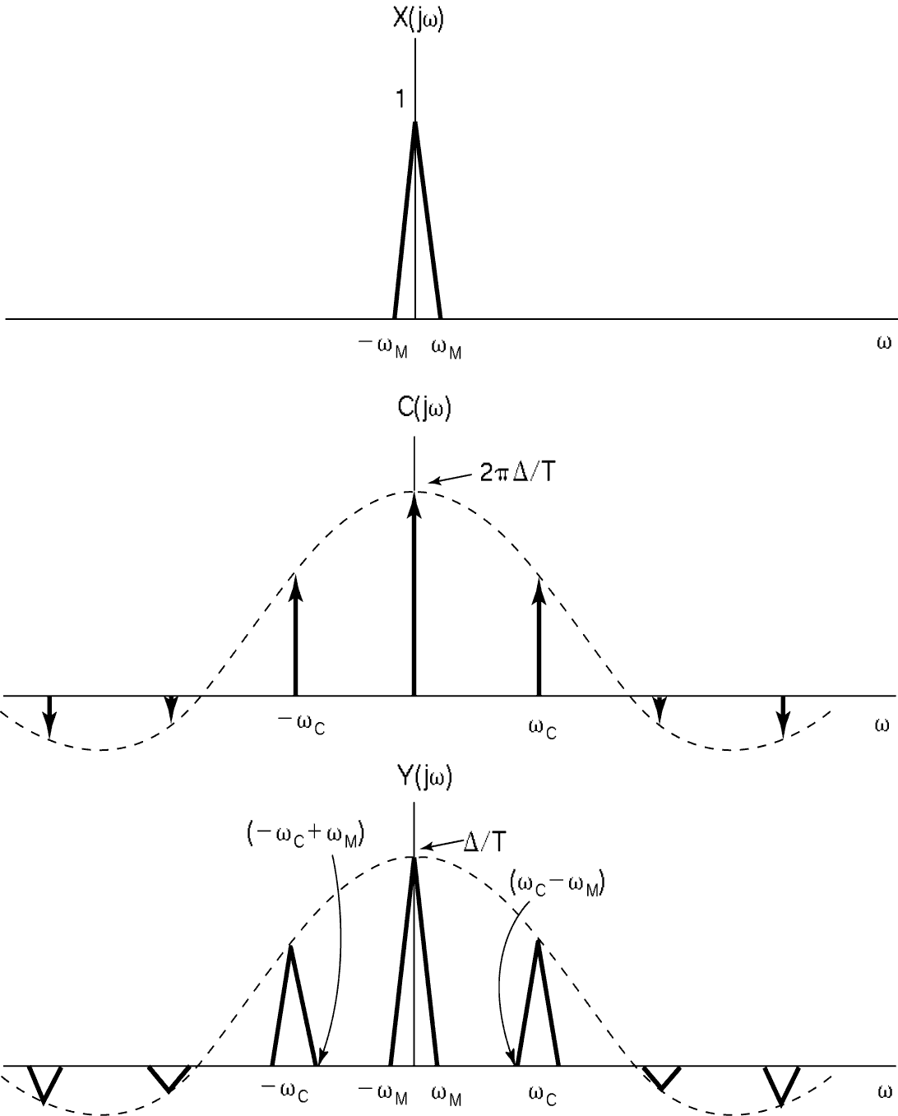
8.5 脉冲串作载波的幅度调制
信号可恢复则要求
恢复信号的低通滤波器截止频率W满足：

Slide 22
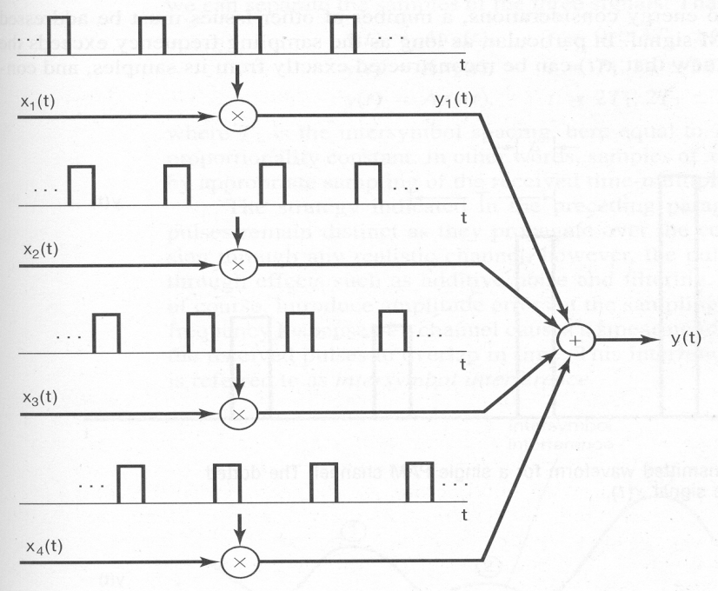
8.5 脉冲串作载波的幅度调制
二. 时分多路复用:
脉冲串载波调制时能否解调出 ，与脉宽 无关。
从时域角度，在一个周期内可以为每一路信号分配一个时隙，只要各路信号的时隙彼此不重叠，就可以实现多路信号的同时传送。
时分多路复用

Slide 23
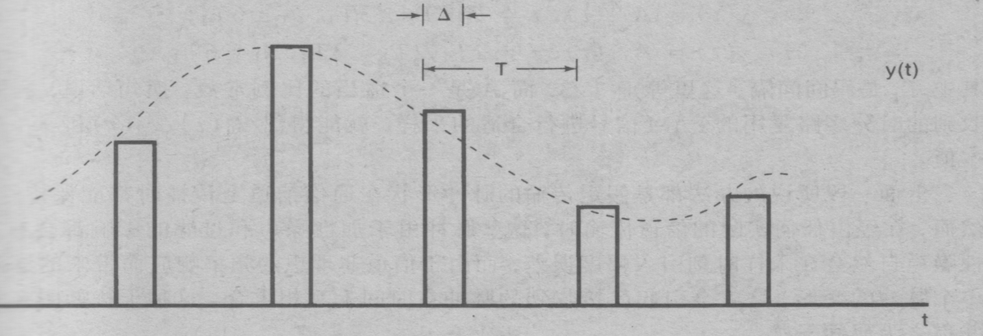
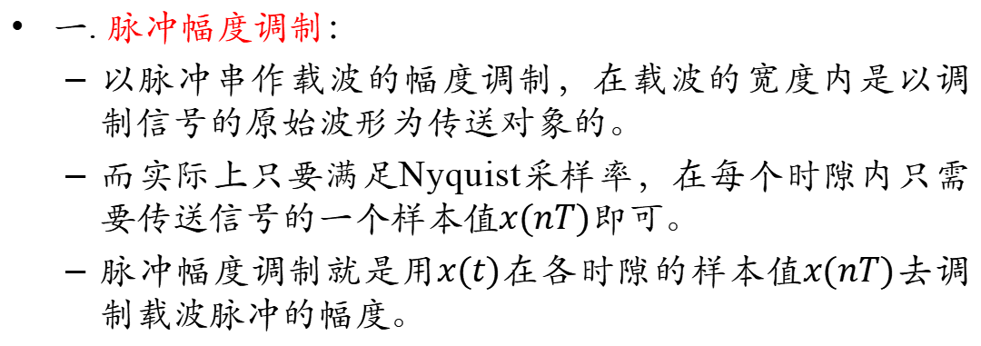
8.6 脉冲幅度调制
一. 脉冲幅度调制：
以脉冲串作载波的幅度调制，在载波的宽度内是以调制信号的原始波形为传送对象的。
而实际上只要满足Nyquist采样率，在每个时隙内只需要传送信号的一个样本值$x(nT)$即可。
脉冲幅度调制就是用$x(t)$在各时隙的样本值$x(nT)$去调制载波脉冲的幅度。
实质上就是零阶保持采样

Slide 24
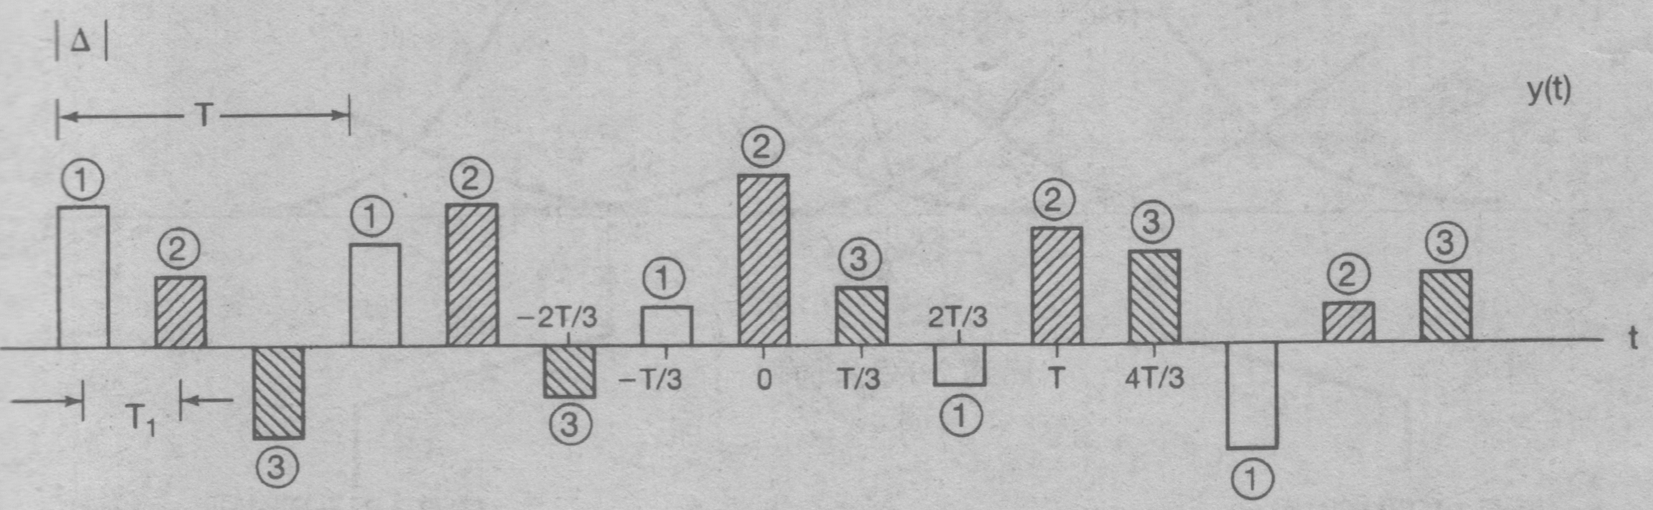
8.6 脉冲幅度调制
二. 脉冲幅度调制的时分多路复用
对时分复用的脉冲幅度调制信号，在理想情况下，若各路信号在传输过程中不发生波形失真，在接收端只要通过采样判决就可以解复用。

Slide 25
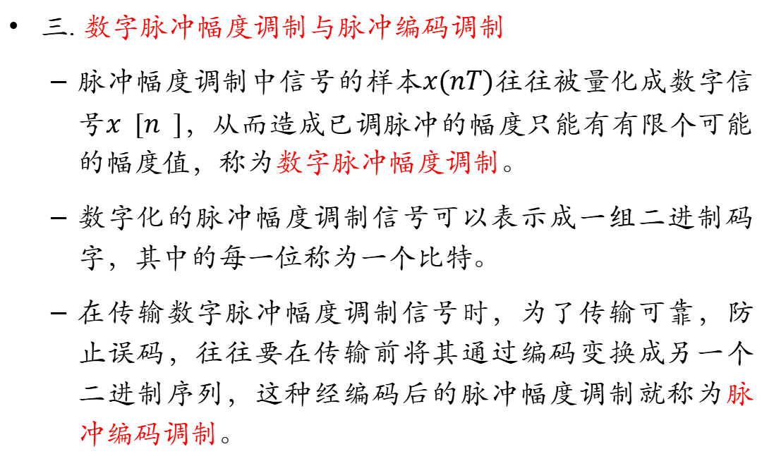
8.6 脉冲幅度调制
三. 数字脉冲幅度调制与脉冲编码调制
脉冲幅度调制中信号的样本$x(nT)$往往被量化成数字信号𝑥[𝑛]，从而造成已调脉冲的幅度只能有有限个可能的幅度值，称为数字脉冲幅度调制。
数字化的脉冲幅度调制信号可以表示成一组二进制码字，其中的每一位称为一个比特。
在传输数字脉冲幅度调制信号时，为了传输可靠，防止误码，往往要在传输前将其通过编码变换成另一个二进制序列，这种经编码后的脉冲幅度调制就称为脉冲编码调制。

